Slide 1
Программа моделирования игры бильярд
Курсовая работа на тему:
Студент: Иванов В.А. ИУ7-52Б
Руководитель курсовой работы: Барышникова М.Ю.

Slide 2
Цель и задачи работы
Целью работы является создание программы для моделирования настольной игры в бильярд.
Выделены следующие задачи курсовой работы:
Выделить объекты сцены и выбрать модель их представления
Проанализировать, выбрать и реализовать алгоритмы реалистичной визуализации объектов.
Разработать физическую модель поведения объектов.
Реализовать графический интерфейс и возможность описания начальных параметров сцены для предоставления пользователю возможностей взаимодействия с игрой.

Slide 3
Объекты сцены и их представление
В качестве объектов визуализируемой сцены можно выделить следующие сущности:
Камера
Источник света
Бильярдный стол, состоящий из объектов:
Плита, покрытая сукном
Бортики с лузами
Ножки
Бильярдные шары
В качестве описания объектов выбрана каркасная модель.

Slide 4
Выбор алгоритма визуализации
Критерий Алгоритм | Сложность (N – грани, P – пиксели) | Пространство алгоритма | Сложность реализации | Эффективность для большого числа объектов
Варнока | O(P*N) | Изображения | Средняя | Средняя
Z-буфер | O(P*N) | Изображения | Низкая | Высокая
Обратной трассировки лучей | O(P*N) | Изображения | Средняя | Низкая
Результатом анализа алгоритмов стала приведённая на данном слайде таблица.
В качестве алгоритма визуализации выбран z-буфер. Выбор основан на следующих факторах:
На сцене будет представлено большое количество объектов
Требуется обеспечить большую частоту обновления изображения
Использование моделей с большим количеством полигонов
Алгоритм, использующий z-буфер наилучшим образом удовлетворяет этим требованиям

Slide 5
Выбор алгоритма закраски и модели освещённости
В качестве алгоритма закраски выбран метод Гуро, так как он:
Обеспечит достаточно реалистичное изображение множества используемых в сцене закруглённых объектов
Будет иметь низкую ресурсозатратность.
Будет удобно сочетаться с алгоритмом z-буфера.
Для поставленной задачи лучше подходит локальная модель освещённости, так как:
Она является более быстродейственной.
В сцене отсутствуют объекты, обладающие преломляющими свойствами, поэтому глобальная модель не требуется.

Slide 6
Физическая модель поведения объектов
Для создания реалистичного поведения шаров потребовалось предусмотреть следующие физические процессы:
Передвижение шаров
Замедление шаров из-за трения о плиту
Столкновение шара об бортик
Столкновение двух шаров
Данные механические явления были описаны с использованием законов о трении, ЗСИ и ЗСИ.
В результате были получены формулы изменения позиции и скорости шаров, применяемые при возникновении данных событий.

Slide 7
Используемые технологии
Для реализации программы были выбраны следующие технологии.
Парадигма программирования – ООП.
Язык программирования – C++.
Среда разработки – QtCreator.

Slide 8
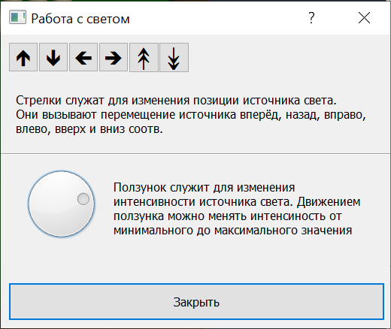
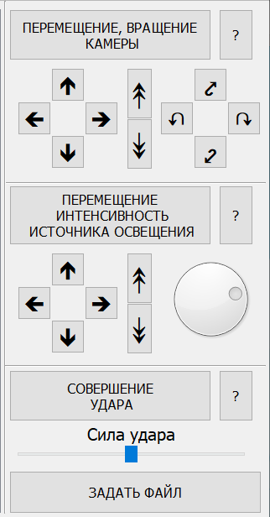
Графический интерфейс
Для полноценного использования программы пользователь должен иметь возможность воздействия на систему.
Для этих целей ему предоставляется графический интерфейс и возможность использования собственных конфигурационных файлов.
Для всех действий в графическом интерфейсе также существуют пояснения, которые можно получить, нажав на кнопку «?».

Slide 9
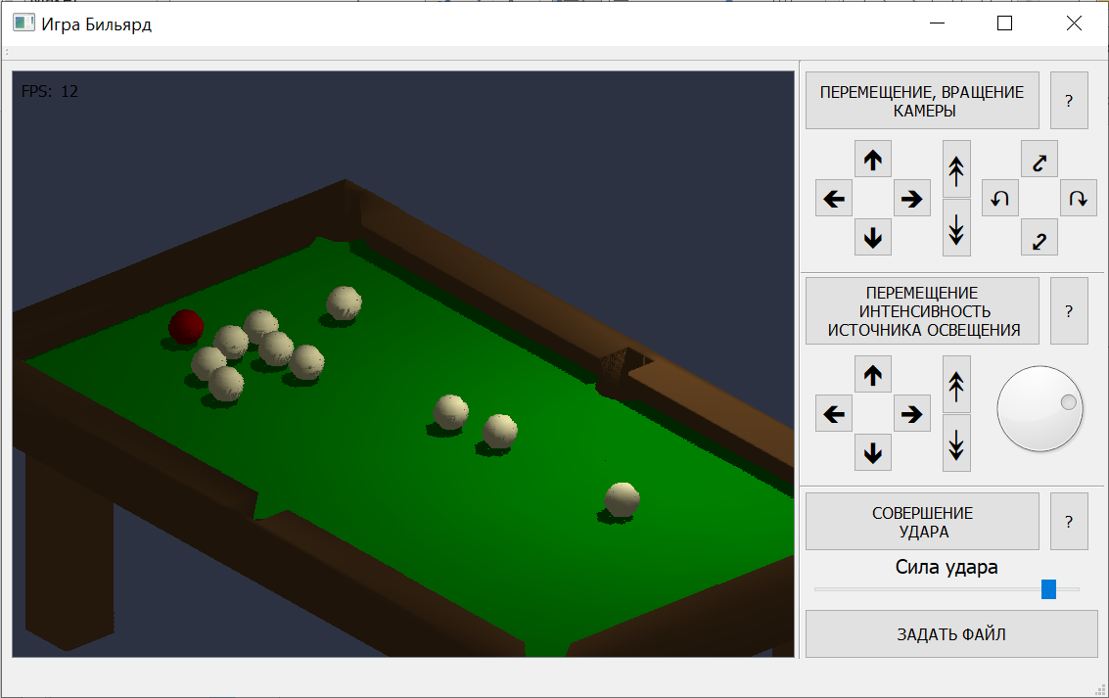
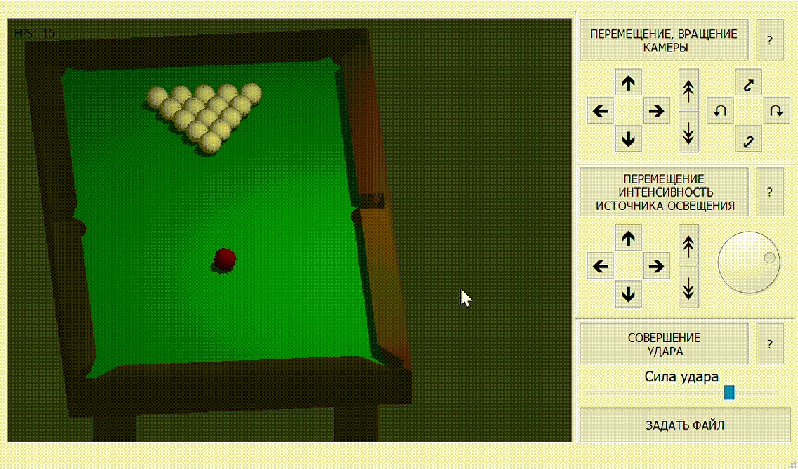
Примеры работы программы

Slide 10
Исследовательская часть
Для данной программы важна частота вывода нового изображения на экран. Значительнее всего на этот фактор влияет количество шаров, по следующим причинам:
Единственный объект, количество которого может установить пользователь.
Большое количеством вершин и граней.
Их подвижность требует решения коллизий и перемещения всех вершин шаров.
Исследование проводилось для установления зависимости частоты обновления изображения от количества шаров на сцене. Результаты эксперимента приведены на диаграмме.
Ощутимое “торможение” изображения заметно только ближе к 35 шарам. Следовательно, программа способна обеспечить плавность изображения для симуляций любых реальных игровых ситуаций.

Slide 11
Заключение
Достигнута поставленная цель: была разработана программа моделирования игры бильярд.
Выполнены все поставленные задачи:
Выбраны и реализованы алгоритмы трёхмерной визуализации моделей
Изучены и использованы аспекты физического поведения объектов
Создан графический интерфейс, позволяющий в полной мере управлять игрой
Экспериментальным путём было показано, что созданная программа способна изобразить сцену с достаточной частотой кадров для плавного эффекта для любой ситуации, встречающейся в реальной игре.

Slide 12
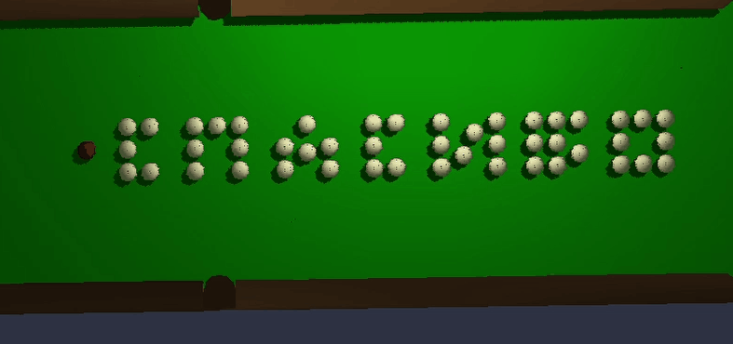
Спасибо за внимание!

